Slide 1
모듈 3 프로젝트 발표
내슐랭
발표자 김 우 석, 박 원 창
Notes:
http://minheeblog.tistory.com/category/PPT

Slide 2
CONTENTS
01 02 03 04 05
개요
시스템
아키텍쳐
사용 기술 정리
벤치마킹
유스케이스
다이어그램
06 07
ER
다이어그램
스키마
Notes:
http://minheeblog.tistory.com/category/PPT

Slide 3
CONTENTS
01 02 03 04 05
개요
시스템
아키텍쳐
사용 기술 정리
벤치마킹
유스케이스
다이어그램
06 07
ER
다이어그램
스키마
Notes:
http://minheeblog.tistory.com/category/PPT

Slide 4
01
‘내슐랭’은 자주 가는 매장에 대한 혜택을 받고, 나만의 맛집 지도를 만드는 서비스
Notes:
http://minheeblog.tistory.com/category/PPT

Slide 5
CONTENTS
01 02 03 04 05
개요
시스템
아키텍쳐
사용 기술 정리
벤치마킹
유스케이스
다이어그램
06 07
ER
다이어그램
스키마
Notes:
http://minheeblog.tistory.com/category/PPT

Slide 6
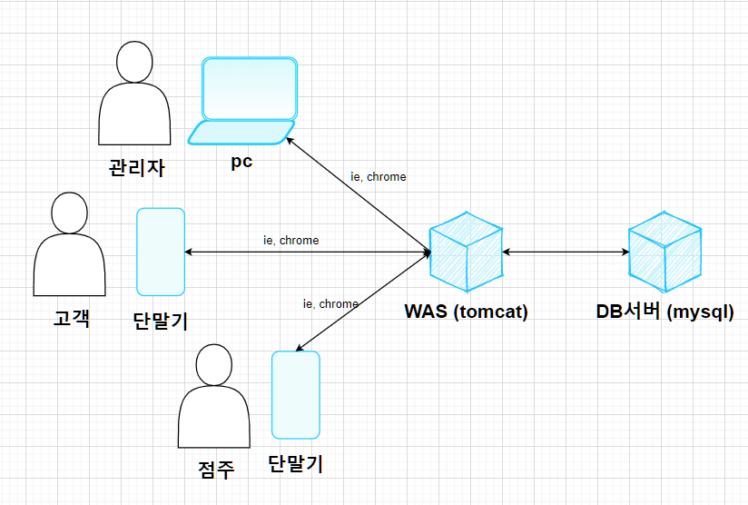
02
Notes:
http://minheeblog.tistory.com/category/PPT

Slide 7
CONTENTS
01 02 03 04 05
개요
시스템
아키텍쳐
사용 기술 정리
벤치마킹
유스케이스
다이어그램
06 07
ER
다이어그램
스키마
Notes:
http://minheeblog.tistory.com/category/PPT

Slide 8









03
사용 기술
Notes:
http://minheeblog.tistory.com/category/PPT

Slide 9



03
사용 언어
Notes:
http://minheeblog.tistory.com/category/PPT

Slide 10

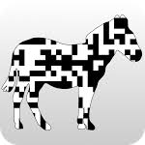

03
사용 API
+ 영수증 스캐너 API
Notes:
http://minheeblog.tistory.com/category/PPT

Slide 11

03
사용 서브버전
주소 https://github.com/Naechelin/Naechelin
Notes:
http://minheeblog.tistory.com/category/PPT

Slide 12




03
사용 IDE & 툴
Notes:
http://minheeblog.tistory.com/category/PPT

Slide 13
CONTENTS
01 02 03 04 05
개요
시스템
아키텍쳐
사용 기술 정리
벤치마킹
유스케이스
다이어그램
06 07
ER
다이어그램
스키마
Notes:
http://minheeblog.tistory.com/category/PPT

Slide 14

04
맛집 검색
즐겨찾기에 담기
폴더명을 지정하여 맛집 관리
나만의 맛집 지도 생성
Notes:
http://minheeblog.tistory.com/category/PPT

Slide 15
04
But!
Notes:
http://minheeblog.tistory.com/category/PPT

Slide 16

04
평점 신뢰도 검증 불가
매장 방문에 대한 동기부여 부족
Notes:
http://minheeblog.tistory.com/category/PPT

Slide 17
04
모순점 찾기
평점 신뢰도 검증 불가
매장 방문에 대한 동기
부여 부족
영수증 인증을 통해
평점(리뷰)의 신뢰도
증가
추가 기능 추가
라인, 내슐랭 도입
Notes:
http://minheeblog.tistory.com/category/PPT

Slide 18
04
라인이란?
사용자들이 혜택을 얻기 위해 하루 방문해야 할 매장을 정하는 서비스
라인은 3개의 매장으로 구성되며, 모든 매장을 방문할 시 쿠폰이
주어진다.
쿠폰으로 매장의 혜택을 받을 수 있다!
Notes:
http://minheeblog.tistory.com/category/PPT

Slide 19
04
내슐랭이란?
사용자가 맛집을 자신만의 기준으로 평가하여 선정하는 서비스
많은 사용자의 내슐랭으로 선정된 가게는 ‘내슐랭 가이드북＇에 등재되어 모아 볼 수 있다.
나만의 맛집 지도를 만들 수 있다!
Notes:
http://minheeblog.tistory.com/category/PPT

Slide 20
04
소비자의 이익
내가 맛집으로 선택한 매장들을 한눈에 알아보기 쉬운 지도에서 보여줌
혜택을 받을 수 있음
Notes:
http://minheeblog.tistory.com/category/PPT

Slide 21
04
점주의 이익
고객이 얻은 혜택은 매장 측에서 정해둔 정책에 따른다.
정책에는 할인율, 사용 가능 요일이 있다.
더 많은 손님을 모을 수 있다.
-> 매출 증가
Notes:
http://minheeblog.tistory.com/category/PPT

Slide 22
CONTENTS
01 02 03 04 05
개요
시스템
아키텍쳐
사용 기술 정리
벤치마킹
유스케이스
다이어그램
06 07
ER
다이어그램
스키마
Notes:
http://minheeblog.tistory.com/category/PPT

Slide 23
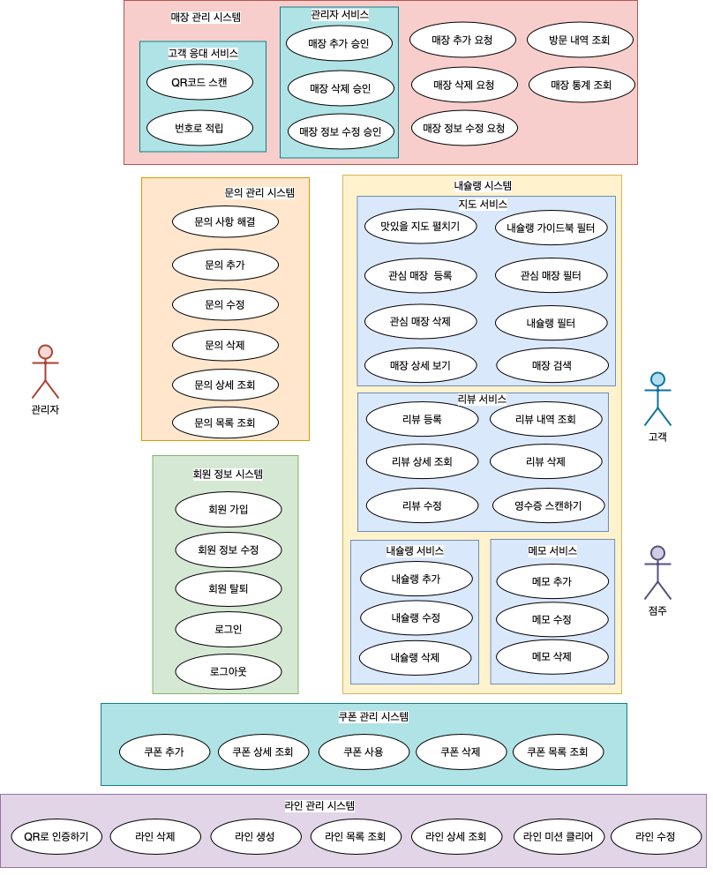
05
Notes:
http://minheeblog.tistory.com/category/PPT

Slide 24
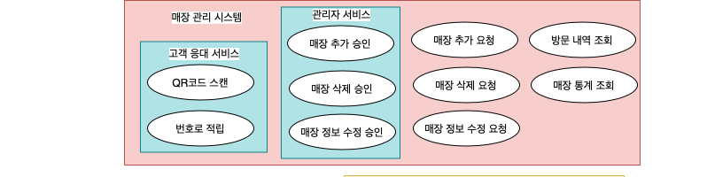
05
Notes:
http://minheeblog.tistory.com/category/PPT

Slide 25
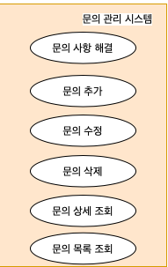
05
Notes:
http://minheeblog.tistory.com/category/PPT

Slide 26
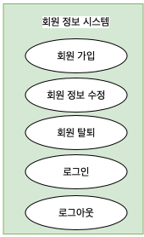
05
Notes:
http://minheeblog.tistory.com/category/PPT

Slide 27
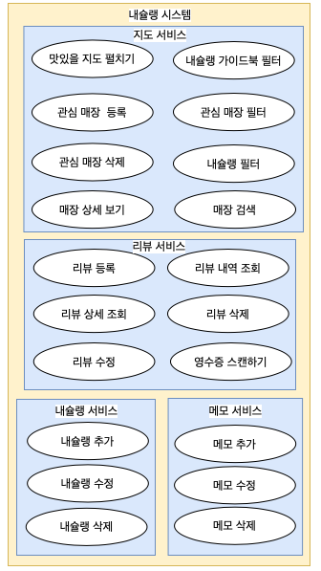
05
Notes:
http://minheeblog.tistory.com/category/PPT

Slide 28
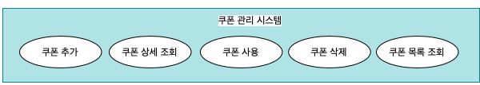
05
Notes:
http://minheeblog.tistory.com/category/PPT

Slide 29

05
Notes:
http://minheeblog.tistory.com/category/PPT

Slide 30
CONTENTS
01 02 03 04 05
개요
시스템
아키텍쳐
사용 기술 정리
벤치마킹
유스케이스
다이어그램
06 07
ER
다이어그램
스키마
Notes:
http://minheeblog.tistory.com/category/PPT

Slide 31
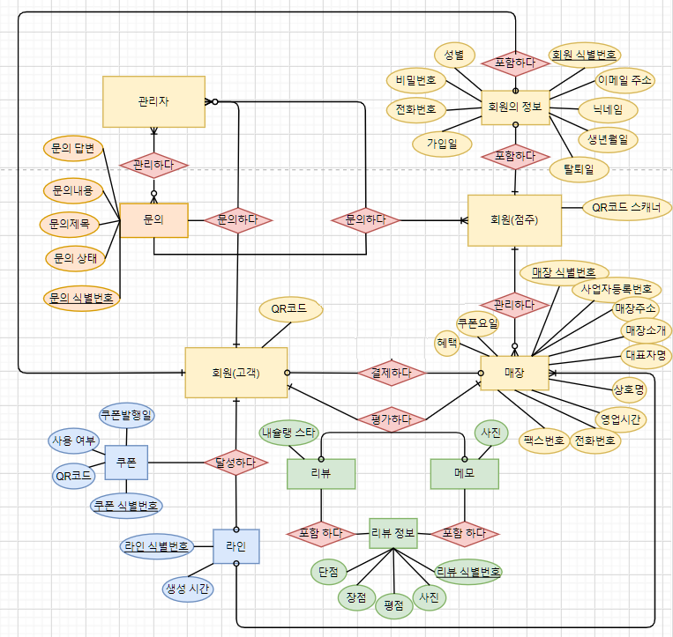
06
Notes:
http://minheeblog.tistory.com/category/PPT

Slide 32
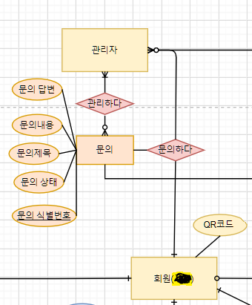
06
Notes:
http://minheeblog.tistory.com/category/PPT

Slide 33
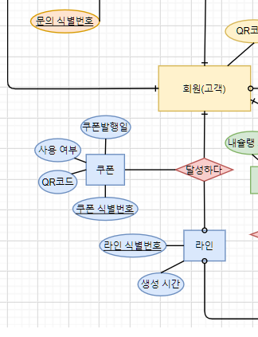
06
Notes:
http://minheeblog.tistory.com/category/PPT

Slide 34
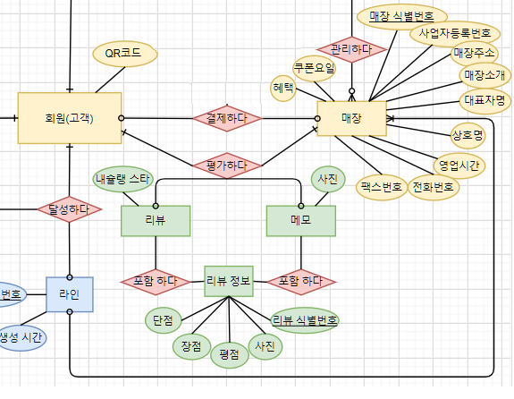
06
Notes:
http://minheeblog.tistory.com/category/PPT

Slide 35
CONTENTS
01 02 03 04 05
개요
시스템
아키텍쳐
사용 기술 정리
벤치마킹
유스케이스
다이어그램
06 07
ER
다이어그램
스키마
Notes:
http://minheeblog.tistory.com/category/PPT

Slide 36
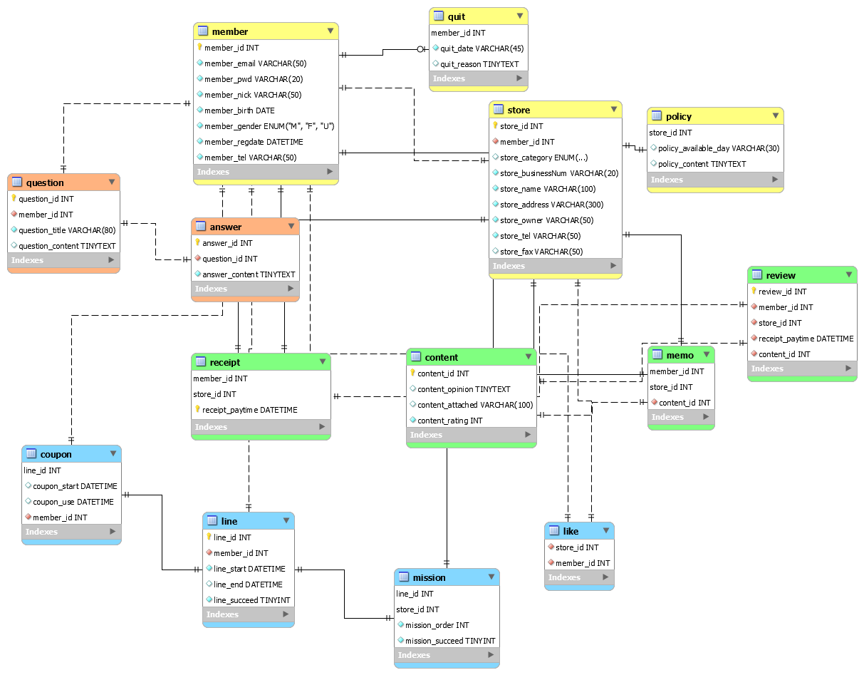
07
Notes:
http://minheeblog.tistory.com/category/PPT

Slide 37
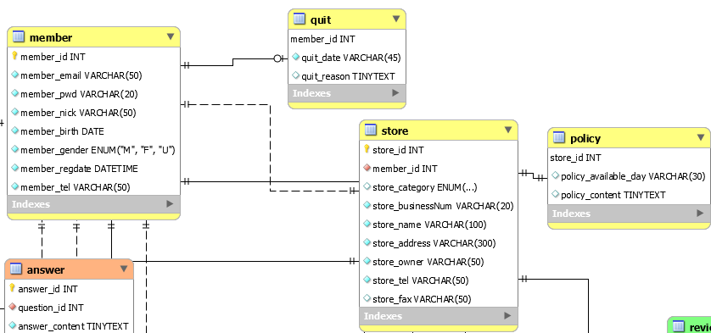
07
Notes:
http://minheeblog.tistory.com/category/PPT

Slide 38
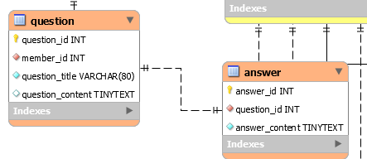
07
Notes:
http://minheeblog.tistory.com/category/PPT

Slide 39
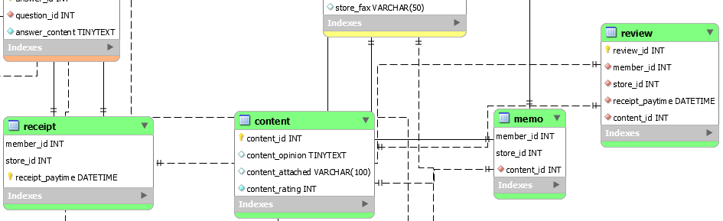
07
Notes:
http://minheeblog.tistory.com/category/PPT

Slide 40
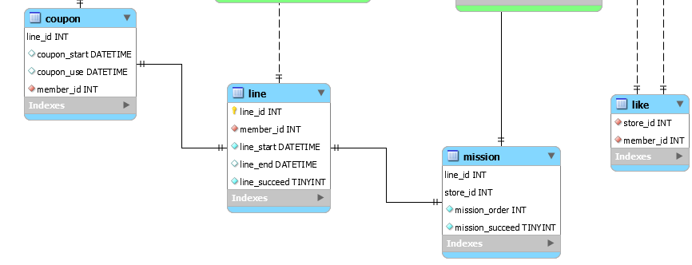
07
Notes:
http://minheeblog.tistory.com/category/PPT

Slide 41
THANK
YOU
발표자 김우석 박원창
Notes:
http://minheeblog.tistory.com/category/PPT

